Slide 1
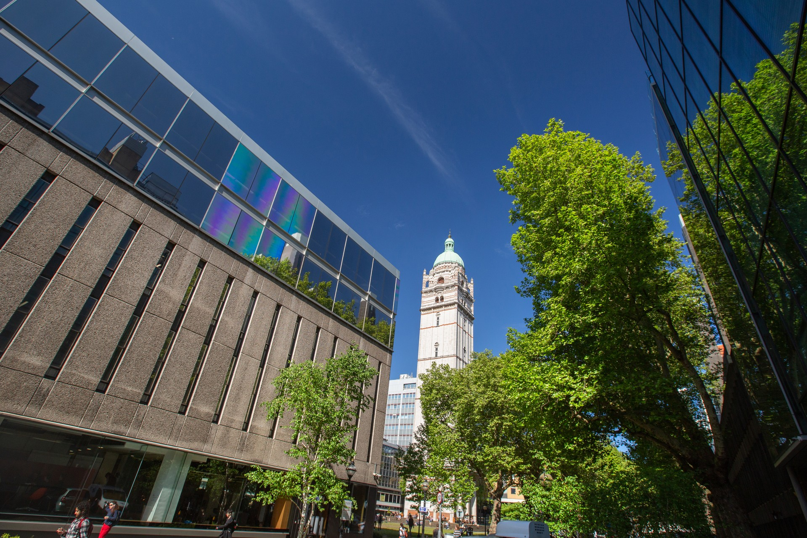


00101
ReCoDE

Slide 2
Diffusion
00101
ReCoDE

Slide 3
Diffusion
00101
ReCoDE
IDMS

Slide 4
Diffusion
00101
ReCoDE
IDMS
RNA

Slide 5
Diffusion
COVID
00101
ReCoDE
IDMS
RNA

Slide 6
MCMC
Diffusion
COVID
00101
ReCoDE
IDMS
RNA

